Slide 1

Digibordles letterherkenning
lente
l
r
i
makkelijk
moeilijk

Slide 2
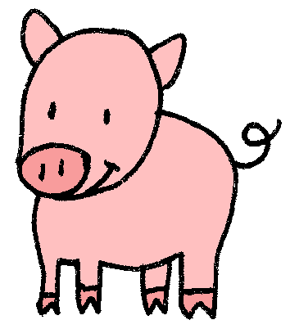
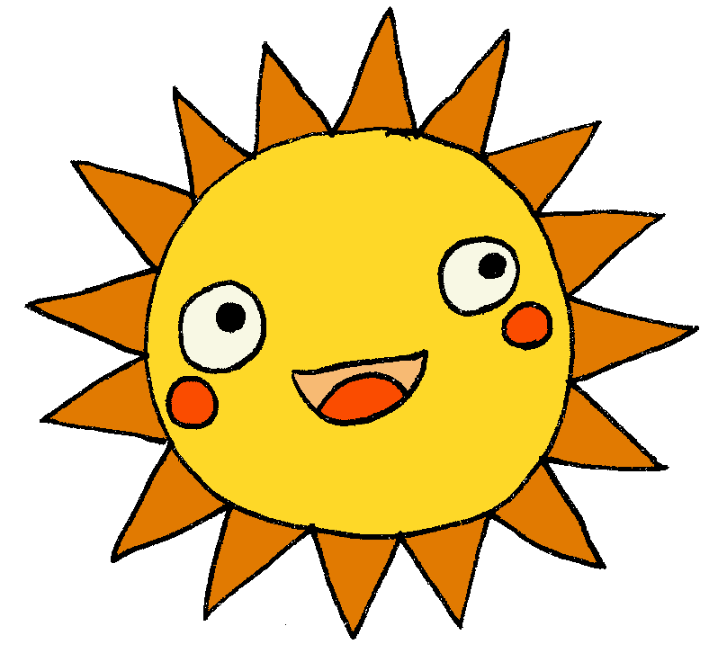
 | x
Wat is de middelste letter.
big
i
o
e

Slide 3

x
Wat is de eerste letter.
bloem
b
m
d

Slide 4

 |  | x
Wat is de laatste letter.
tulp
k
b
p

Slide 5
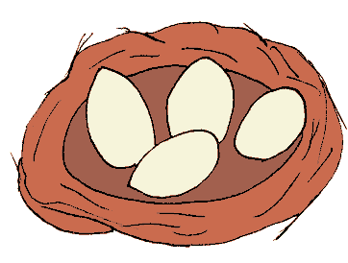
x
Wat is de eerste letter.
nest
m
n
t

Slide 6
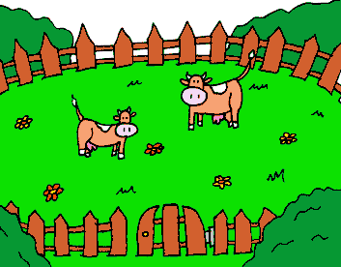
x
Wat is de eerste letter.
wei
w
m
v

Slide 7
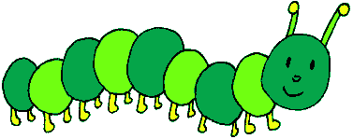
x
Wat is de eerste letter.
rups
s
z
r

Slide 8
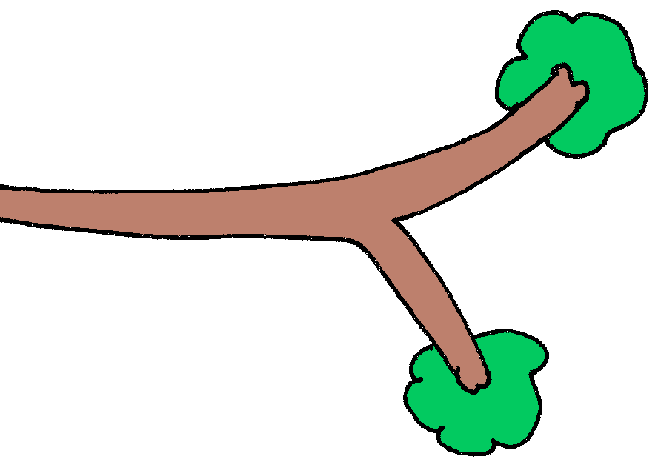
 | x
Wat is de middelste letter.
tak
o
a
u

Slide 9
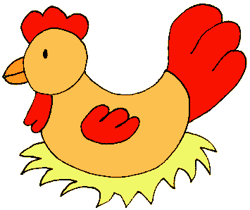
 |  | x
Wat is de laatste letter.
kip
r
p
b

Slide 10
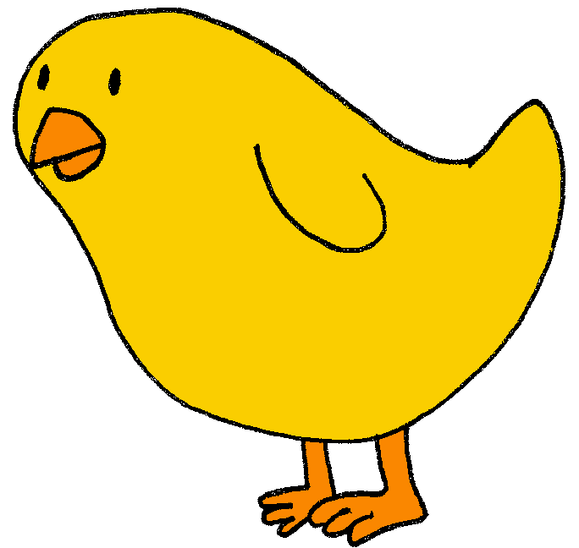
x
Wat is de eerste letter.
kuiken
n
h
k

Slide 11
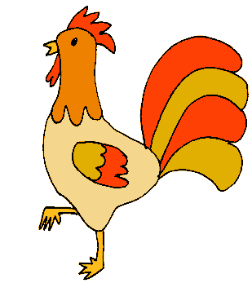
 | x
Wat is de middelste letter.
haan
aa
a
au

Slide 12
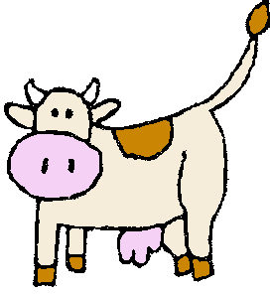
 |  | x
Wat is de laatste letter.
koe
ie
oo
oe

Slide 13
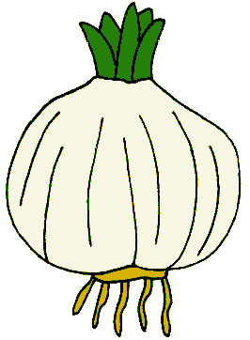
x
Wat is de eerste letter.
knol
k
h
g

Slide 14
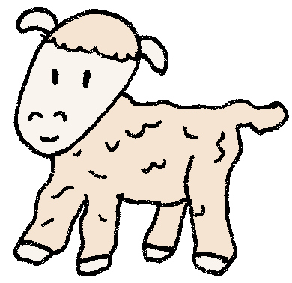
 | x
Wat is de middelste letter.
lam
o
a
u

Slide 15
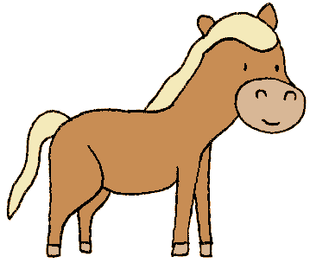
x
Wat is de eerste letter.
veulen
w
n
v

Slide 16
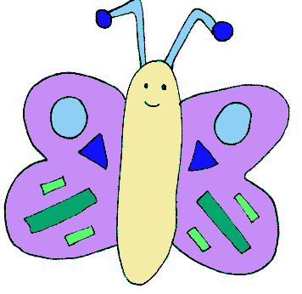
 |  | x
Wat is de laatste letter.
vlinder
f
r
b

Slide 17
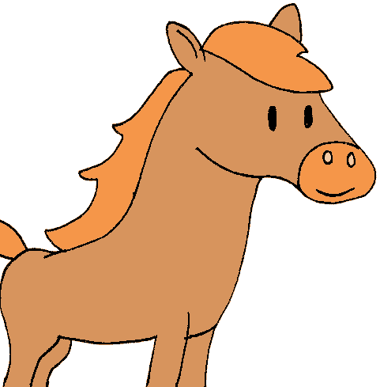

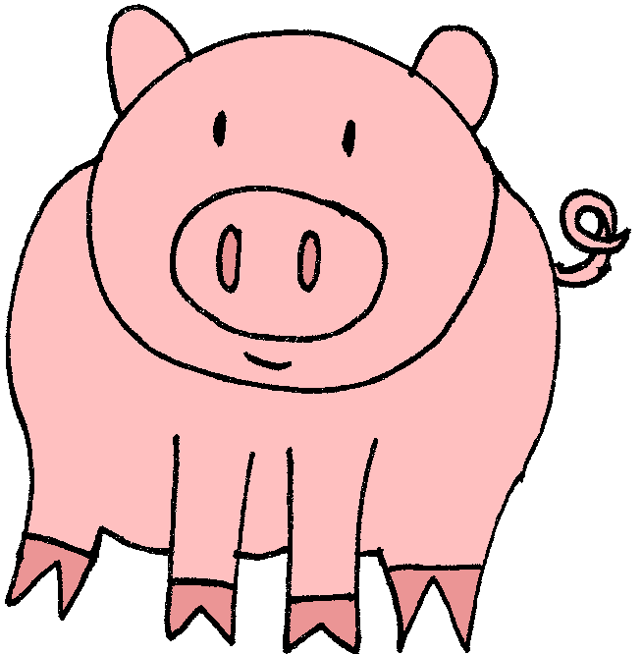



Goed gedaan!

Slide 18

x
Wat is de eerste letter.
paard
p
d
g
b
a

Slide 19
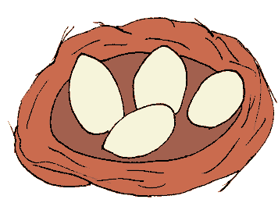
x
Wat is de eerste letter.
nest
u
h
n
s
p

Slide 20

 |  | x
Wat is de laatste letter.
narcis
z
v
f
s
n

Slide 21

 | x
Wat is de middelste letter.
haan
oo
ui
ei
aa
a

Slide 22
 |  | x
Wat is de laatste letter.
regenboog
h
b
g
k
r

Slide 23
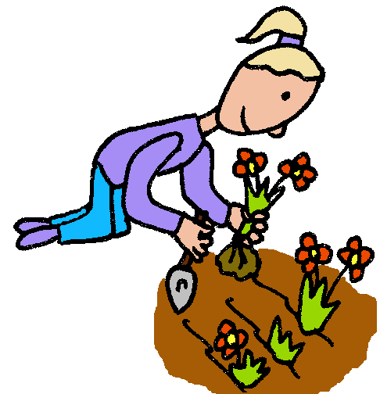
x
Wat is de eerste letter.
tuinieren
l
b
n
i
t

Slide 24
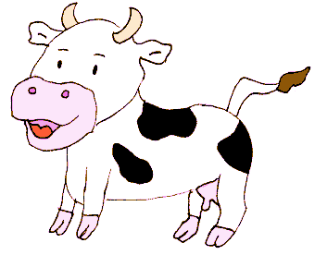
 |  | x
Wat is de laatste letter.
kalf
f
r
k
j
v

Slide 25
 |  | x
Wat is de laatste letter.
wei
ee
ei
ij
ie
ui

Slide 26

 | x
Wat is de middelste letter.
kip
e
o
a
u
i

Slide 27

x
Wat is de eerste letter.
krokus
p
g
u
h
k

Slide 28

 |  | x
Wat is de laatste letter.
wei
ij
ei
e
ie
eu

Slide 29

x
Wat is de eerste letter.
vlinder
r
v
h
p
d

Slide 30
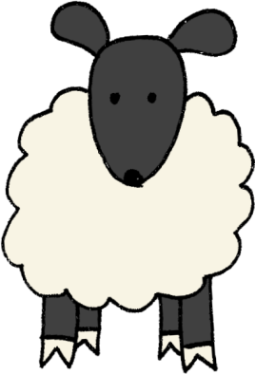
 |  | x
Wat is de laatste letter.
schaap
h
n
p
t
s

Slide 31

 |  | x
Wat is de laatste letter.
bij
ij
ie
i
ei
ui

Slide 32
 | x
Wat is de middelste letter.
lam
i
u
e
a
o

Slide 33
Goed gedaan!

